Slide 1
Život u moru

Slide 2
Oceani i mora iznimno su važna staništa jer se u njima razvio prvi oblik života
Oceani pružaju dom raznolikim živim organizmima koji su se prilagodili specijalnim uvjetima morskog staništa.
Zahvaljujući prilagodbama morsko stanište je bogato raznolikim i jedinstvenim oblicima biljnih i životinjskih vrsta koje možemo pronaći samo u beskrajnom tajnom plavetnilu.
Velike i misteriozne oceanske dubine, najmanje su istražena područja na Zemlji. Taman i hladan, naseljen bizarnim i zastrašujućim stvorenjima, duboki ocean podsjeća na „vanjski svemir“ znanstveno-fantastičnih filmova.

Slide 3
Životni uvjeti
Karakteristike morske vode su:
•salinitet
•temperatura i tlak
•morske struje
•otopljeni kisik
svjetlost
Živa bića moraju biti prilagođena životnim uvjetima staništa

Slide 4
Prilagodbe morskih organizama
Organizmi u moru konstantno se suočavaju s promjenama u temperaturi, salinitetu,dostupnom kisiku, svjetlosti, hrani, kompeticiji za stanište, ali i predatorstvom.
Tri najbitnije kategorije ekološke adaptacije morskih organizama na život u moru su:
1. prilagodba na okoliš
2. jesti ↔ ne biti pojeden
3. uspješna reprodukcija.

Slide 5
Osnovne prilagodbe
• redukcija skeleta
• osmoregulacija
• morfološke prilagodbe
• prilagodbe na dubinu

Slide 6
Redukcija skeleta
PLANKTON- osnova života u moru
-povećana količina vode
- redukcija skeleta
• povećanje otpora vodi → dugi tjelesni nastavci

Slide 7
Osmoregulacija
Osmoregulacija je aktivna regulacija osmotskog tlaka tjelesnih tekućina radi održavanja homeostaze( stalnih uvjeta) sastava tjelesnih tekućina.

Slide 8
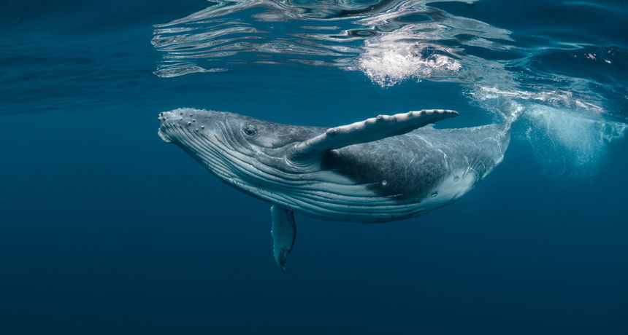
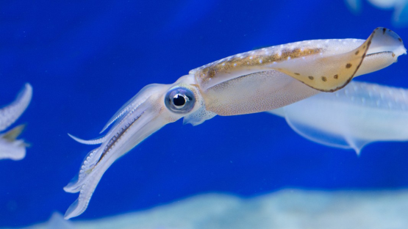
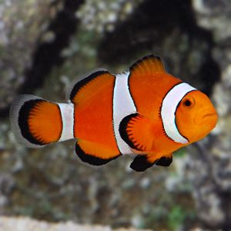
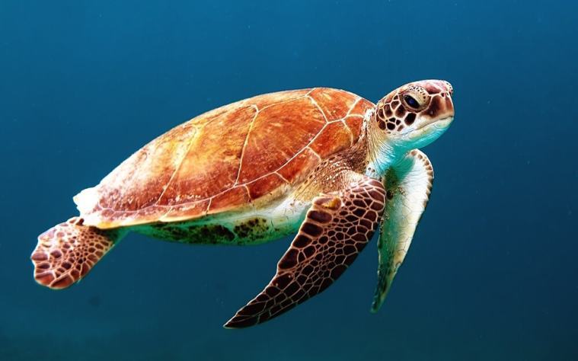
Morfološke prilagodbe riba
peraje, škrge, ljuske,plivaći mjehur, dugi tjelesni nastavci ( npr. kod planktona), hidrodinamičan oblik…

Slide 9
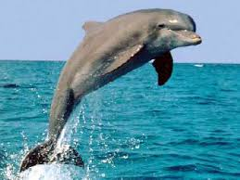
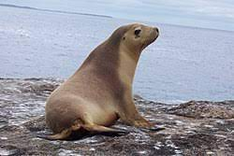
Morfološke prilagodbe morskih sisavaca
Dišu plućima te povremeno izranjaju na površinu
Pri zaronu u veće dubine, pluća su im gotovo prazna te koriste kisik iz mišića
Osim hidrodinamičnog oblika , imaju i : rep, udove u obliku peraja, debeli sloj sala, elastična pluća….

Slide 10
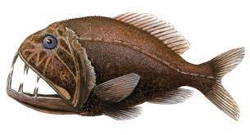
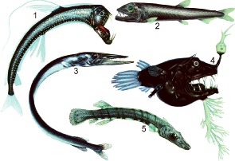
Prilagodbe na dubinu-od1000m
Karakteristike dubokomorskih organizama:
-malo jaja s puno rezervne tvari
-kasno spolno sazrijevanje
-polagan embrionalni razvoj
-često se samo jednom razmnožavaju
-spori metabolizam, sporo disanje
Velika usta, oštri zubi,veliki želudac
-manji sadržaj proteina (enzima)
-visok sadržaj vode u tkivu
-mala veličina tijela
-polagani rast
-dugo žive
-mala gustoća populacije ( uglavnom)
-niski mortalitet ( nema puno predatora)
Kržljave oči ili teleskopske oči
Svjetleći organi
https://www.youtube.com/watch?v=1goRvQrs4aI

Slide 11
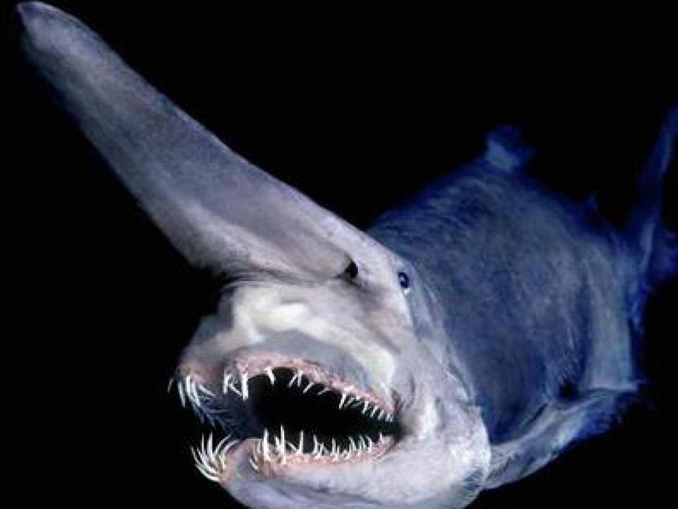
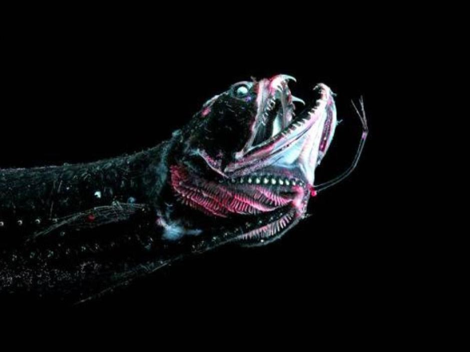
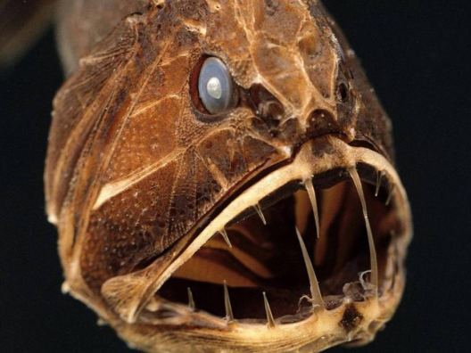
Riba očnjak
Divovski izopod
.
Pas goblin
Riba zmaj

Slide 12
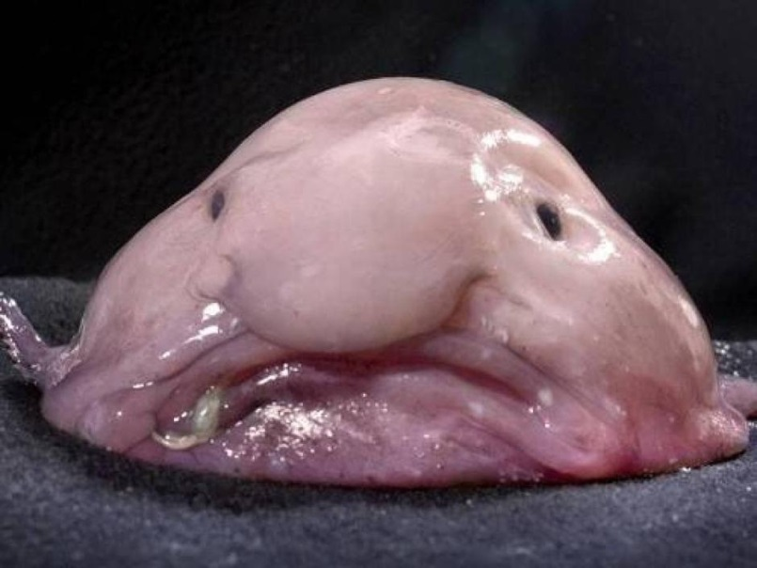
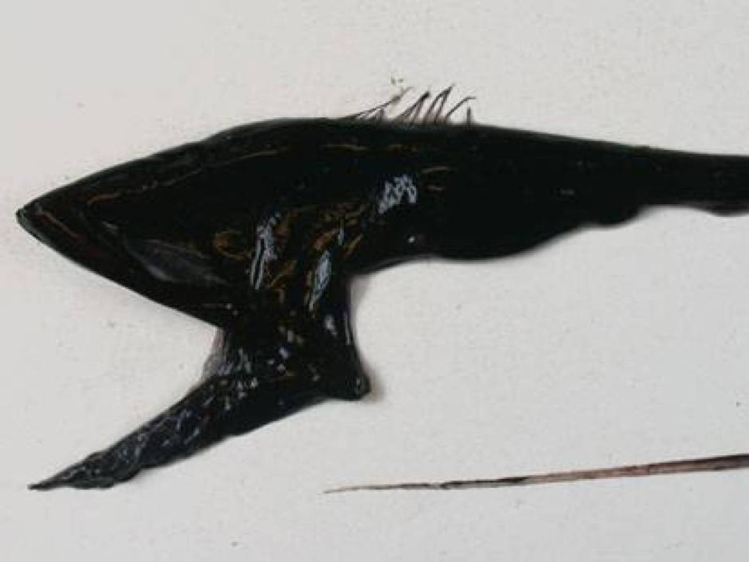
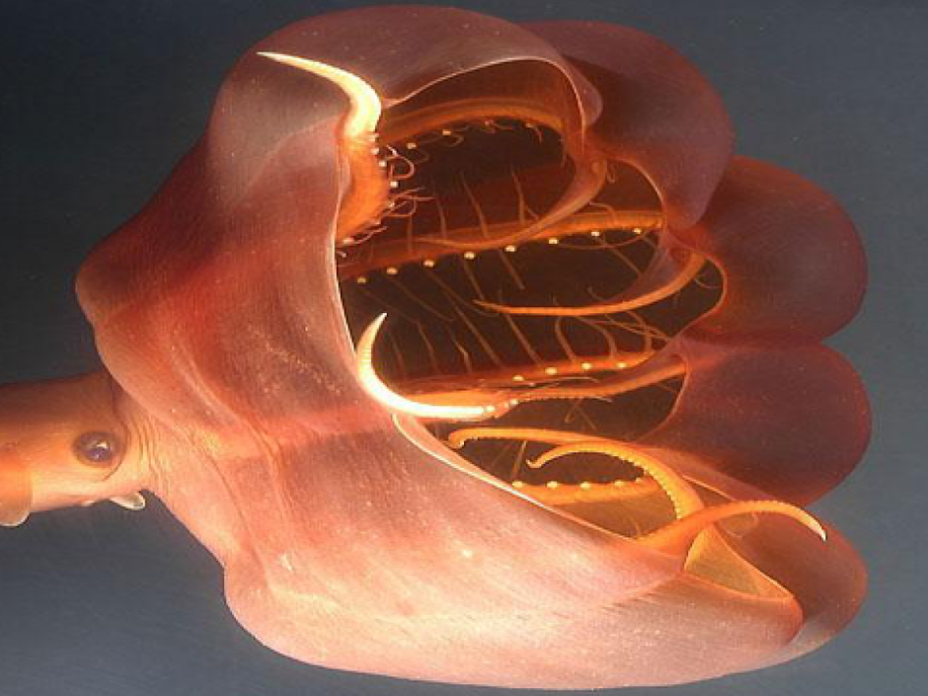
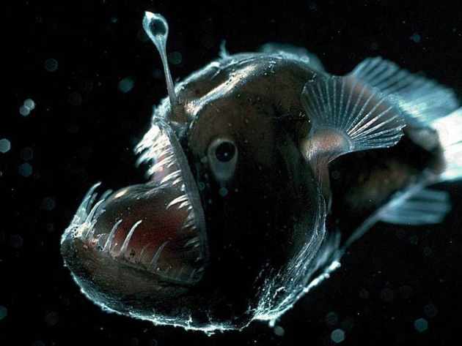
VAMPIRSKA LIGNJA
DUBOKOMORSKA
GRDOBINA
RIBA ČVRGA
JEGULJA GUTAČICA

Slide 13
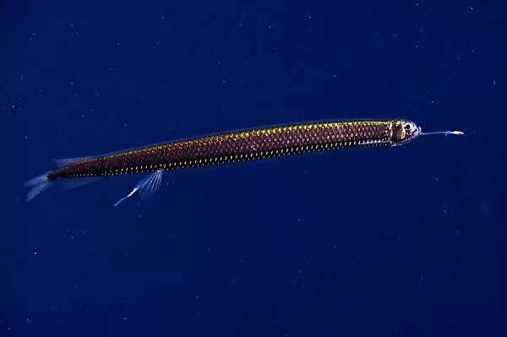
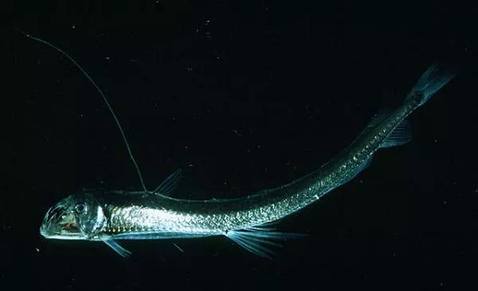
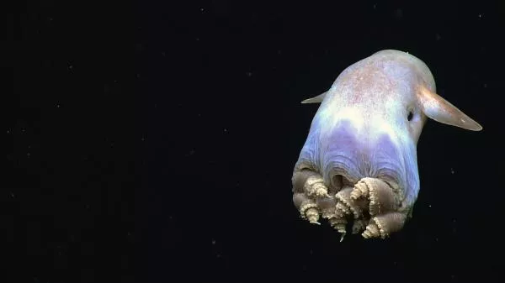
DUMBO HOBOTNICA
ZMAJEVA RIBA
RIBA POSKOK

